Slide 1


"Buenas prácticas de Programación con JAVA"
MPM. Maikol Guzmán Alán
Developer Manager

Slide 2

¿Buenas prácticas?
"conjunto coherente de acciones que han rendido buen o incluso excelente servicio en un determinado contexto y que se espera que, en contextos similares, rindan similares resultados"

Slide 3

¿Cómo hacer bien las cosas?
Integración Continua
Diseño de
sistemas
Code Smell
Seguridad
Pruebas

Slide 4
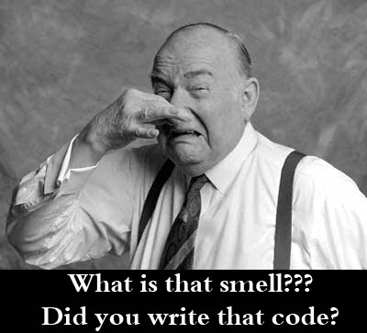
Code Smell ¿a que huele tu código?
Malas prácticas a la hora de programar
Cosas que NO están bien o ensucian el código
Probablemente el código funciona pero es difícil de entender.

Slide 5
Code Smell Ejemplo 1
++a;
a++;
a = a + 1;

Slide 6
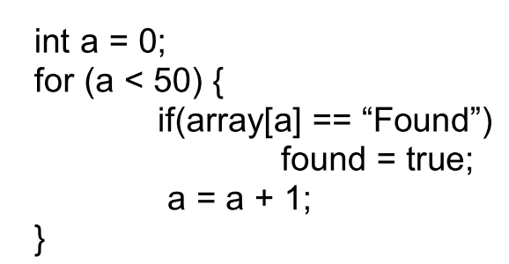
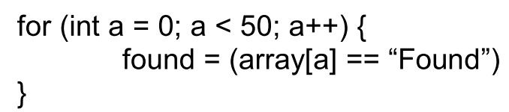
Code Smell Ejemplo 2

Slide 7
Code Smell Ejemplo 3
int varA;
int varB;
int varC;
int varA, varB, varC;

Slide 8

Java
Resumen del estándar utilizado en Avantica

Slide 9
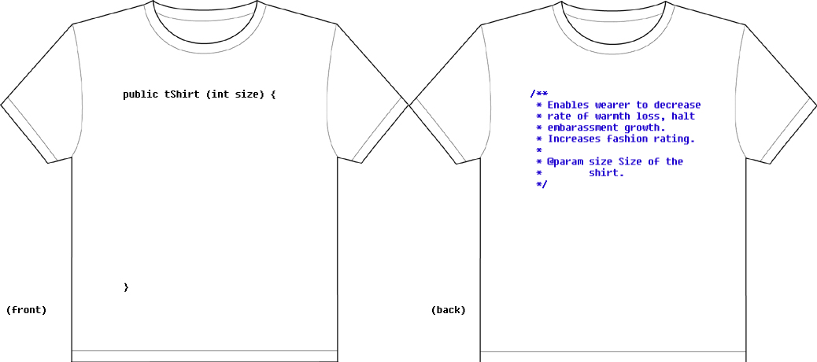
Documentación @javadoc
Claridad al código
No decorar
Simple
Documentar antes de programar
No todo se documenta

Slide 10
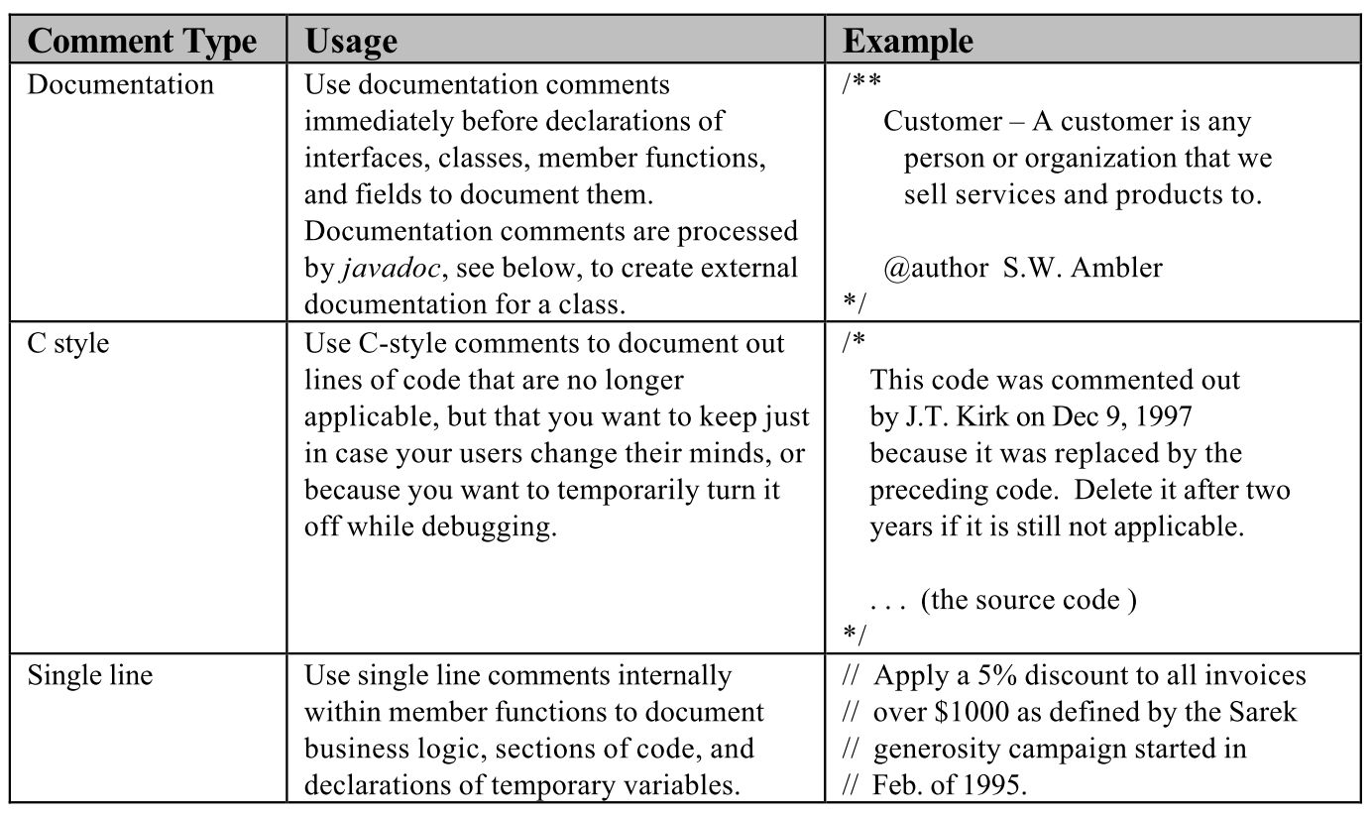
Documentación Tipos

Slide 11

Identación Párrafos y puntuación

Slide 12
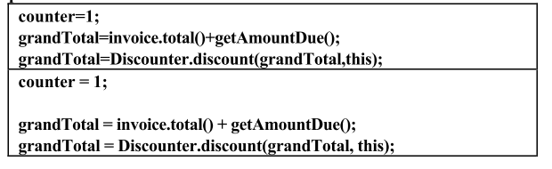
Espacios en blanco Párrafos y puntuación

Slide 13

Constantes a la izquierda Comparaciones

Slide 14
Nomenclatura Definir correctamente las variables
Opción 1 | Opción 2 | Opción 3
firstName | sFirstName | _firstName
zipCode | iZipCode | zipCode_

Slide 15
Nomenclatura Definir correctamente las CONSTANTES
Opción
MAX_NUMBER
DEFAULT_VALUE
MIN_NUMBER

Slide 16
Importar clases y paquetes Forma correcta
import java.awt.Color;
import java.awt.Button;
import.java.awt.Container;
import java.awt.*;

Slide 17
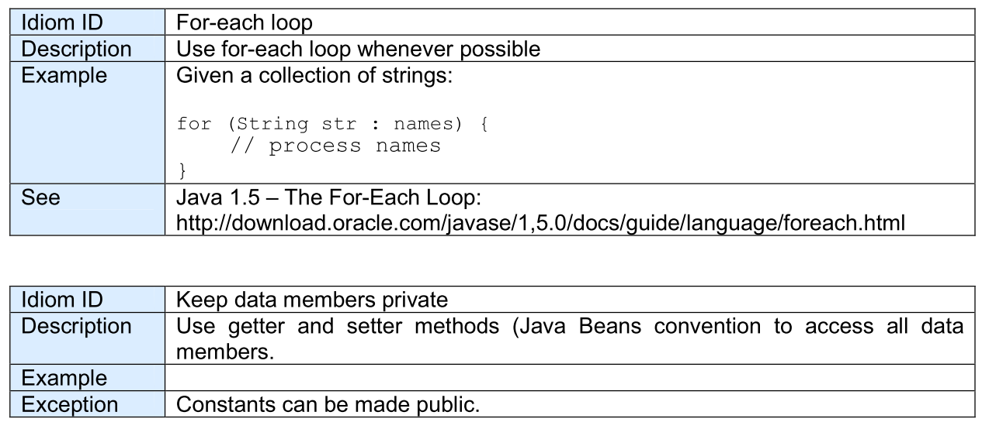
Estándar Ciclos y datos en clases

Slide 18
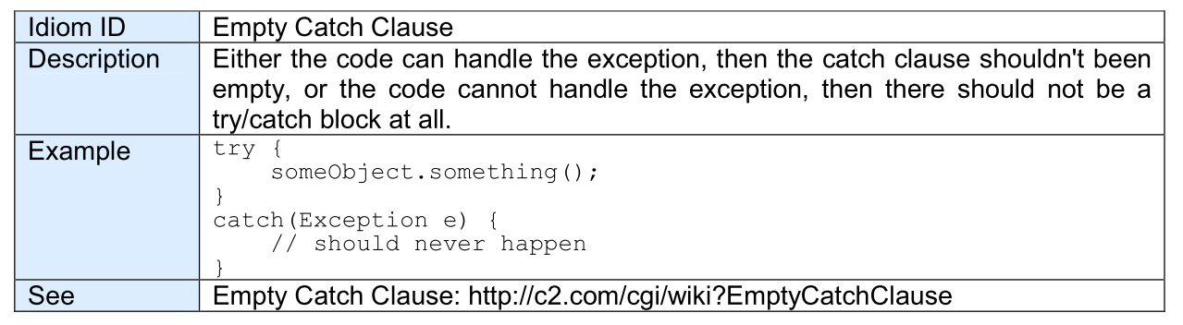
Estándar catch vacio

Slide 19
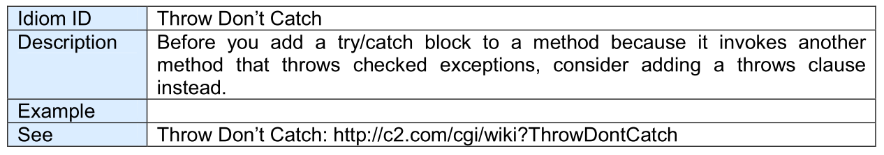
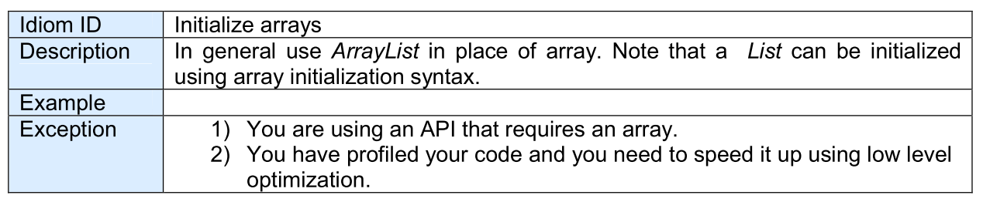
Estándar Throw e inicializadores

Slide 20
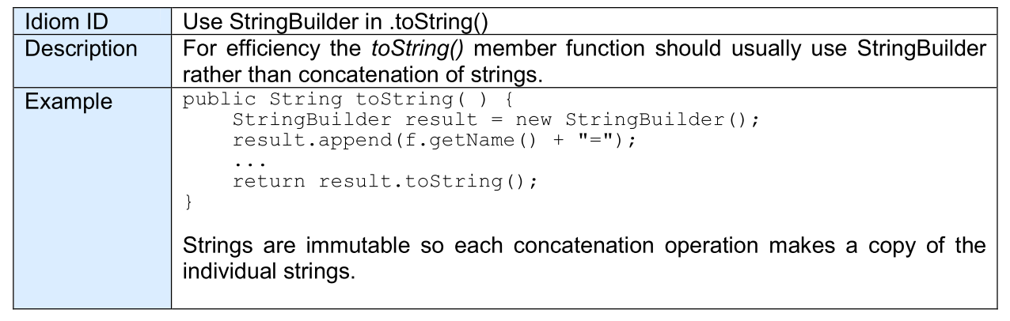
Estándar StringBuilder

Slide 21
Ciclo de desarrollo
Comprender los modelos
Sincronizar con el control de versiones (svn, git, etc)
Preparar el código
Preparar el plan de integración
Integrar y empaquetar
Optimizar el código
Compilar el software
Reusar código y componentes
Documentar
Escribir el código
Proyecto
Aplicación

Slide 22
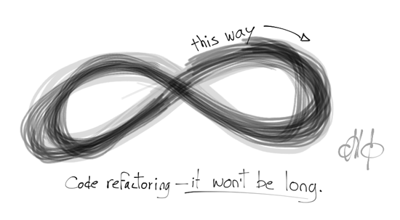
Conclusiones
El secreto del éxito

Slide 23
El secreto del éxito Usar los estándares efectivamente
Entender los estándares
Creer en ellos
Seguirlos mientras se está desarrollando no después

Slide 24
El secreto del éxito Usar los estándares efectivamente
Hacerlos parte del proceso de QA
Aplicar los estándares que se consideren necesarios
Programar para personas no para la máquina
Diseñar antes de programar

Slide 25
El secreto del éxito Usar los estándares efectivamente
Desarrollar en partes pequeñas
Leer, leer, leer…
Trabajar con los clientes
Mantener el código simple

Slide 26

El secreto del éxito Usar los estándares efectivamente
Aprender patrones
Conocer los anti patrones y el idioma.

Slide 27

¿Preguntas?

Slide 28

Gracias
maikol.guzman@avantica.net

